Slide 1
Water Dispenser कसा बनवणार?

Slide 2
पण आपल्याला वॉटर डिस्पेंसर का बनवायचा आहे?
तुम्हीच आता सांगितले की तुम्हाला 20 लिटर पाण्याच्या टाकीमधून पाणी ओतून घ्यायला त्रास होतो. म्हणजे आपण सर्वप्रथम आपल्याला होणारा त्रास शोधून काढला.
मग या त्रासापासून आपल्याला मुक्तता मिळावी म्हणूनच आपण वॉटर डिस्पेंसर बनवायचा हे ठरवले.
चला तर मग आपण वॉटर डिस्पेंसर कसा बनवायचा हे बघूयात.

Slide 3
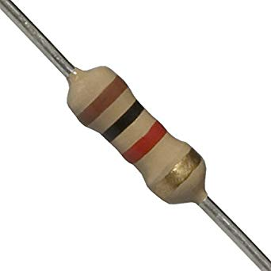
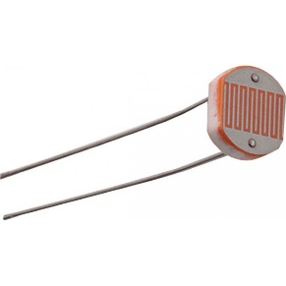
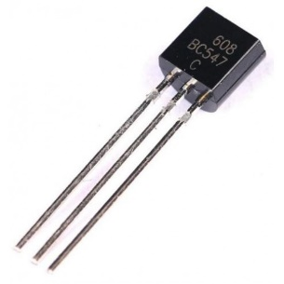
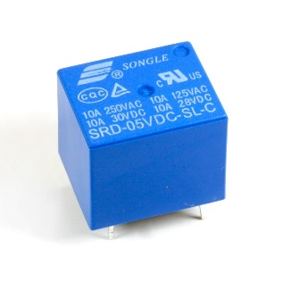
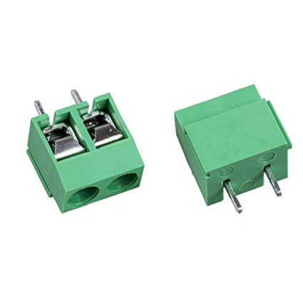
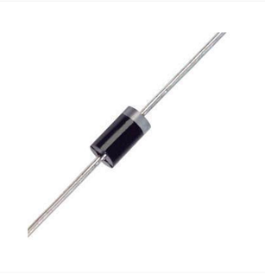
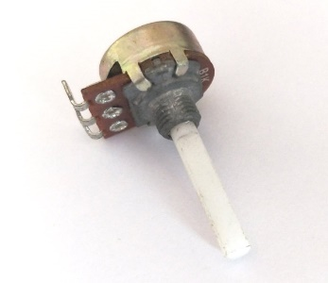
साहित्य
BC 547 Transistor
रेसिस्टर 1k Ω
एल डी आर
रिले 5V
कनेक्टर
IN 4007 डायोड
पोटेनशिमेटेर 10kΩ

Slide 4
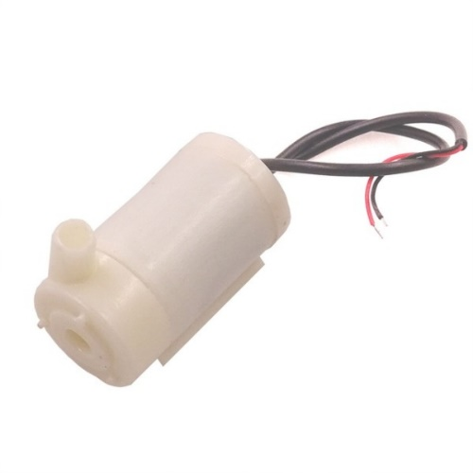
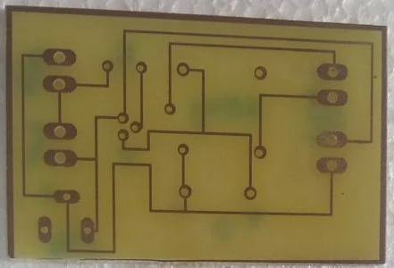
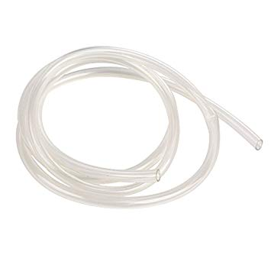
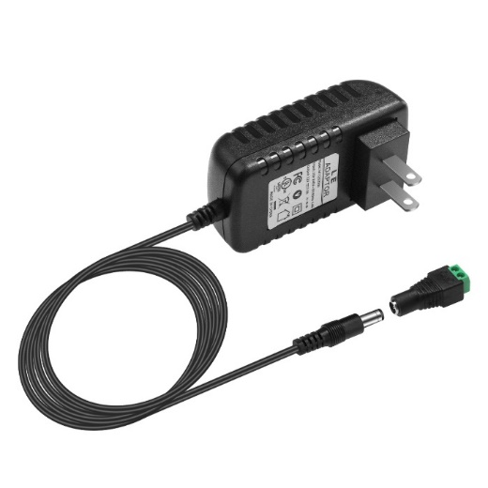
साहित्य
Water Pumping Motor
पी सी बी
Fish Tank Pipe
12V 1A DC Adapter

Slide 5
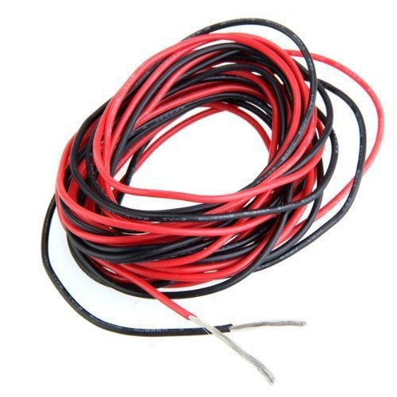
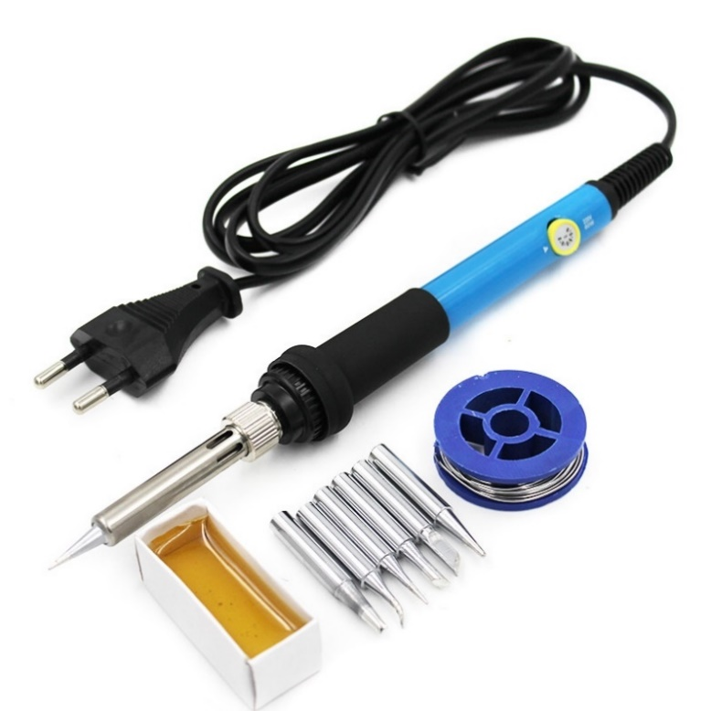
साहित्य
Wires
Wire
Soldering Gun & Metals

Slide 6
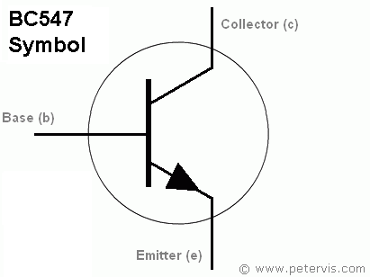
PCB सर्किट डायग्राम
Relay
5V Supply

Slide 7
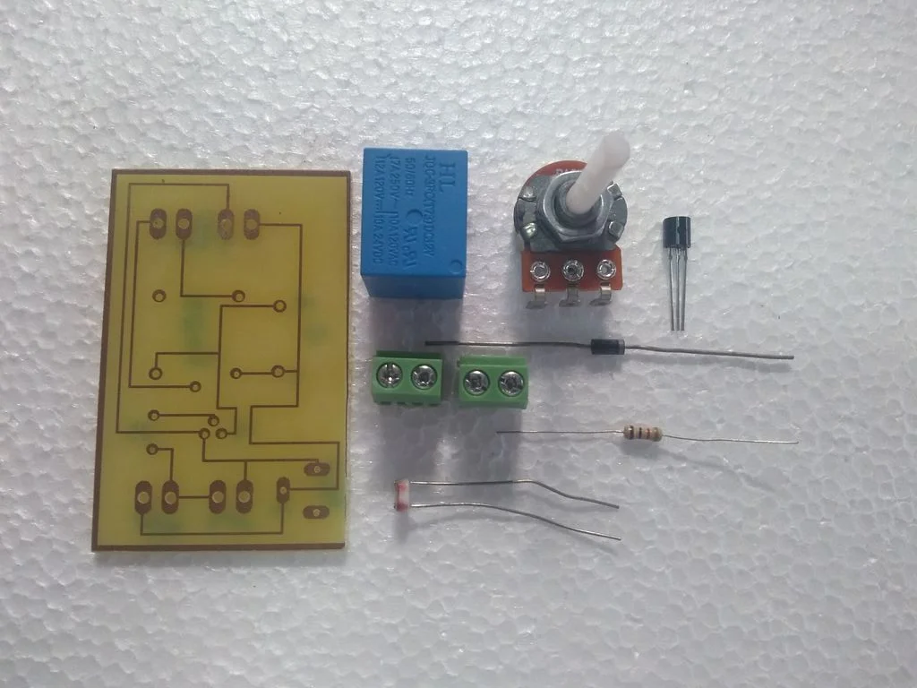
स्टेप 1 -
सगळे साहित्य घ्यावे . चित्रात सर्व साहित्य आहे याप्रमाणे घेणे .

Slide 8
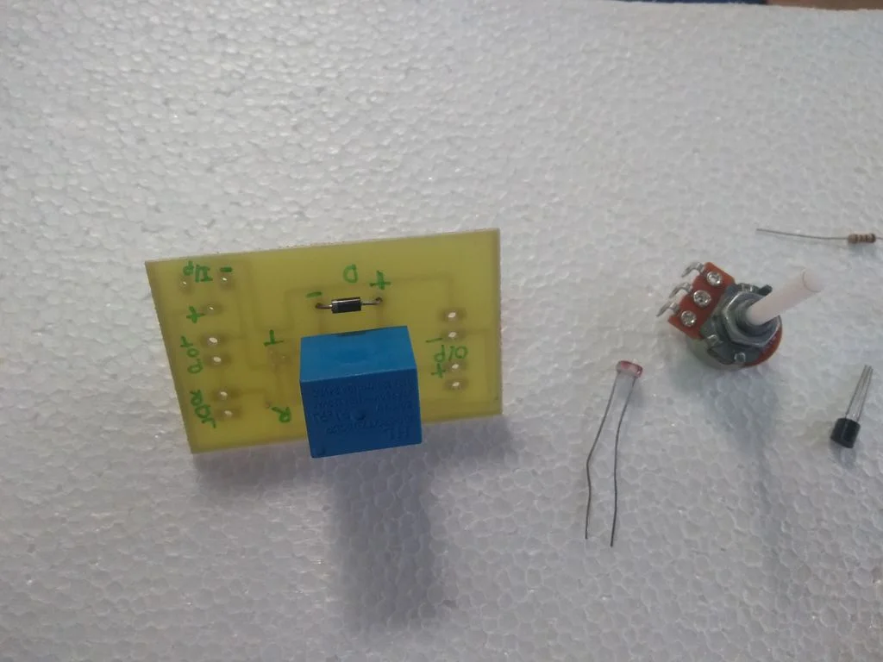
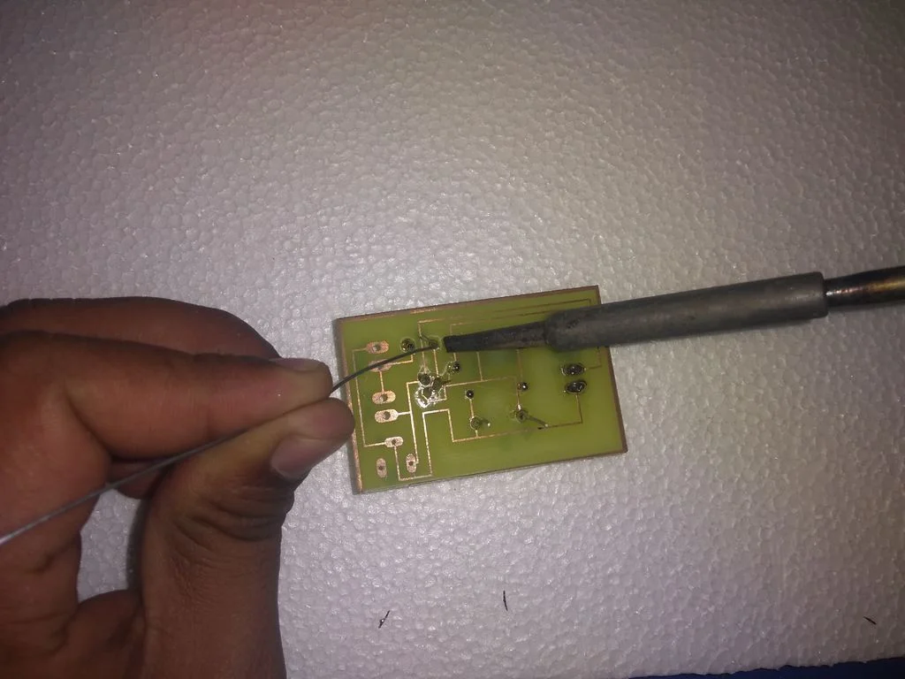
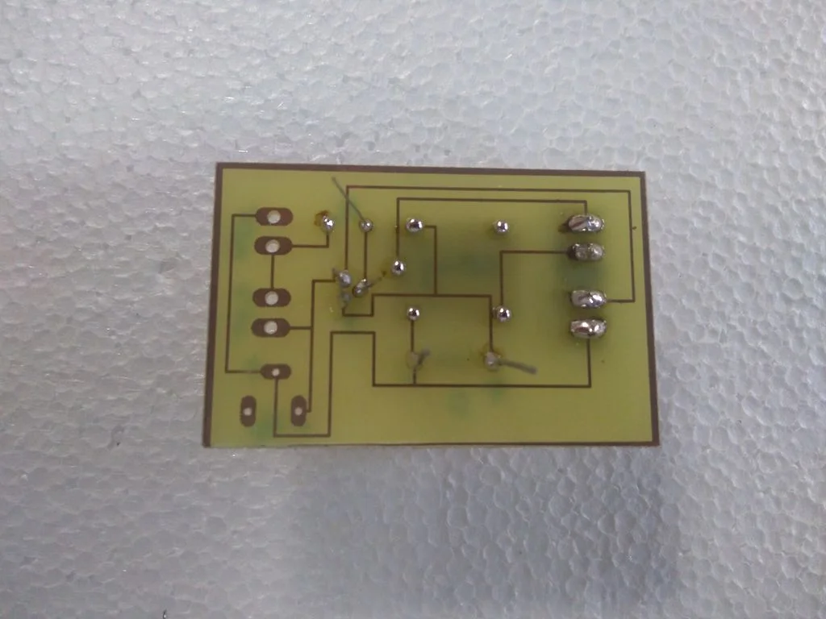
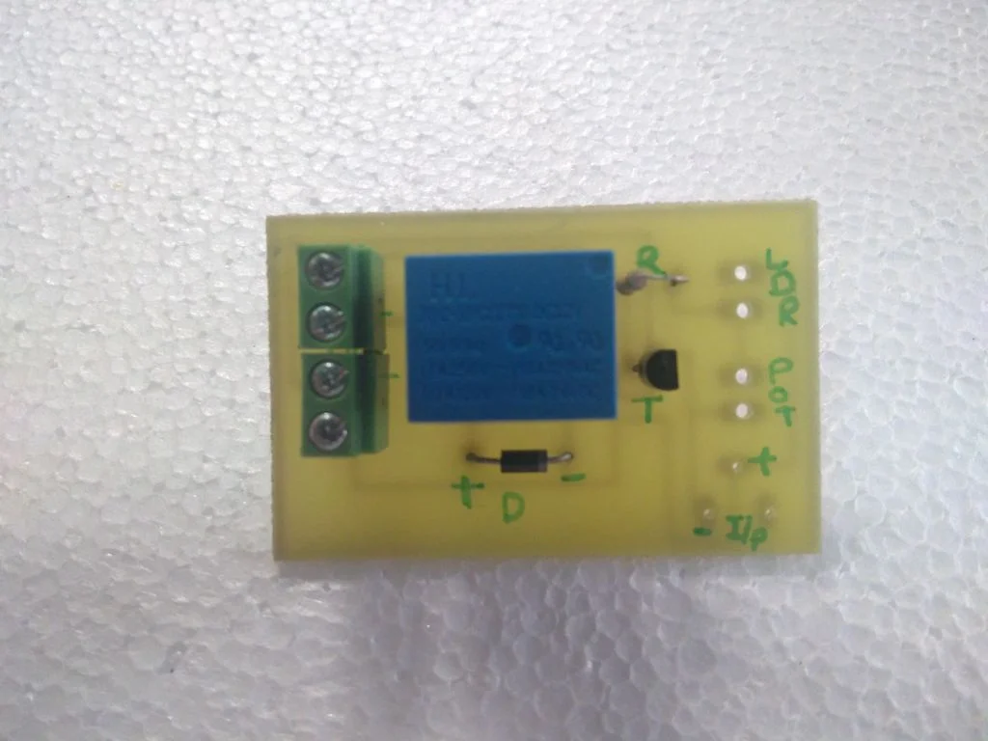
स्टेप 2 -
एक एक करून सगळे साहित्य लावून घेणे आणि त्यांना सोल्डरिंग करणे .

Slide 9
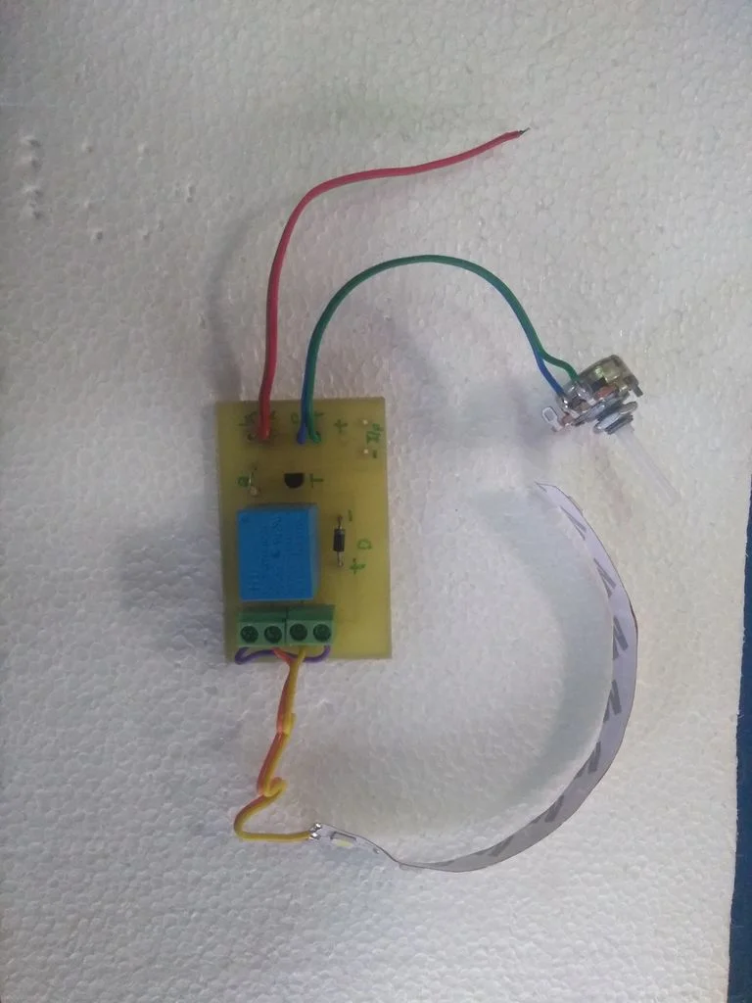
स्टेप 3 -
आता एलडीआर आणि पोटेंशोमीटर वायरला लावून २ पिन कनेक्टरनी ते पीसीबीला लावून घ्यावा.

Slide 10
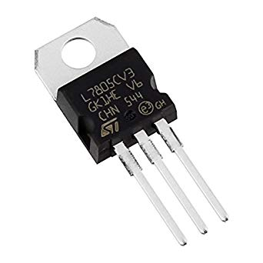
स्टेप 4 -
आउटपुटला वॉटर पम्पिंग मोटर लावावी. याचे कनेक्शन वॉटर पंप ची +ve वायर रिलेच्या no ला लावावी आणि १२v सप्लाय ची +ve वायर रिलेच्या com ला लावावी आणि दोघांच्या पण -ve वायर एकत्र कराव्या.
आपल्याला ५v आणि १२v हे दोन अडॅप्टर वापरावे लागू नये म्हणून आपण या ठिकाणी व्होल्टेज रेग्युलेटर ७८०५ वापरले आहे म्हणजे आपण १२v अडॅप्टर मधूनच ५v सप्लाय देऊ शकतो .
7805 Voltage regulator
12v 1A Adapter
Water Pump
+

Slide 11
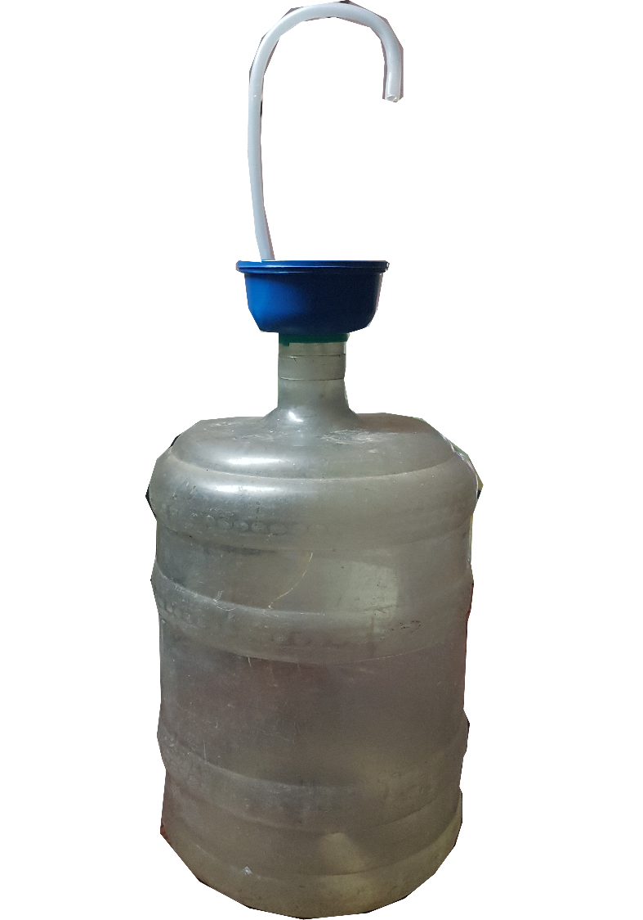
असेम्ब्ली

Slide 12
Costing
अ. न. | लागणारे साहित्य | दर (रु) | नग | एकुण (रु)
1 | 12V 1A Adapter | 150 | 1 | 150
2 | LDR | 10 | 1 | 10
3 | Water Pumping Motor | 250 | 1 | 250
4 | Potentiometer | 10 | 1 | 10
5 | Diode | 1 | 1 | 1
6 | BC 547 Transistor | 1 | 1 | 1
7 | 7805 Voltage Regulator | 10 | 1 | 10
8 | wires | 5 | 4 | 20
9 | Fish Tank Pipes | 20 | 1 | 20
10 | PCB | 100 | 1 | 100
11 | Resistor 1kΩ | 1 | 1 | 1
12 | Relay | 15 | 1 | 15
13 | Green Screw Connector | 20 | 2 | 20
14 | 2 Pin Connector | 8 | 2 | 8
 |  |  | Total | 616

Slide 13
धन्यवाद

